Slide 1
2. nodarbība
Ģimene
Nodarbību sagatavojusi Maija Berķe
LVA, 2020
„Latviešu valodas apguve, lai sekmētu trešo valstu pilsoņu
iekļaušanos darba tirgū
2”
(Nr.
PMIF/8/2019/3/01
)

Slide 2
Ģimene
Nodarbības tēma
Es esmu..; Viņi ir...
Mana ģimene, ģimenes locekļi
Vietniekvārda mans, tas saskaņošana ar lietvārdu
Kas viņi, tie ir?

Slide 3
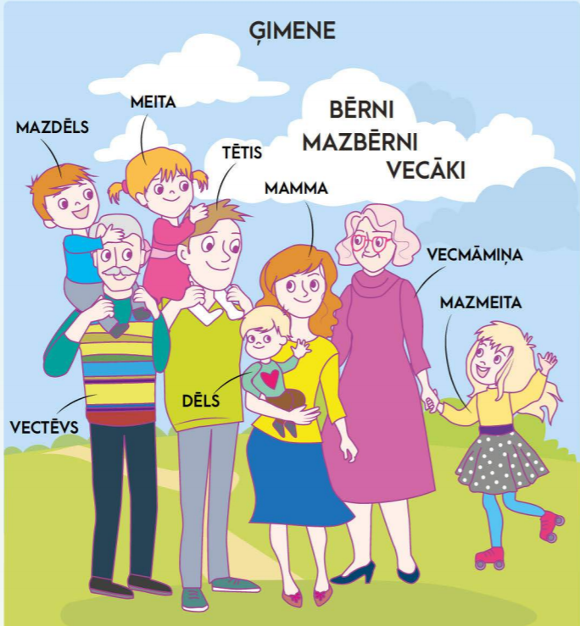
Ģimene
Sk. arī: https://maciunmacies.valoda.lv/speles/eapmaciba2/03/RU_02.htm
Tematiskā video vārdnīca: https://maciunmacies.valoda.lv/maci/mana-gimene

Slide 4
Ģimene
Sk. arī: https://maciunmacies.valoda.lv/speles/eapmaciba2/03/RU_02.htm

Slide 5
Ģimene
Sk. arī: https://maciunmacies.valoda.lv/speles/eapmaciba2/03/RU_02.htm

Slide 6
Sk. arī: https://maciunmacies.valoda.lv/speles/Latviesu_valoda_A1/A1/N02.htm

Slide 7
Vietniekvārda mans saskaņošana ar lietvārdu
Sk. arī: https://maciunmacies.valoda.lv/speles/Latviesu_valoda_A1/A1/N02.htm

Slide 8
Sk. arī: https://maciunmacies.valoda.lv/speles/Latviesu_valoda_A1/A1/N02.htm

Slide 9
Vietniekvārda tas saskaņošana ar lietvārdu
Sk. arī: https://maciunmacies.valoda.lv/speles/Latviesu_valoda_A1/A1/N02.htm

Slide 10
Mana ģimene
Sagrupē vārdus!
brālis, draudzenes, draugi, ģimene, kaķi, mamma, māsas, sieva, tētis, vectētiņš, vīrs, vecmāmiņas
mans | mani | mana | manas
brālis | ... | ... | ...

Slide 11
Kas tas/tā/tie/tās ir?
Sk. arī: https://maciunmacies.valoda.lv/speles/Latviesu_valoda_A1/A1/N02.htm

Slide 12
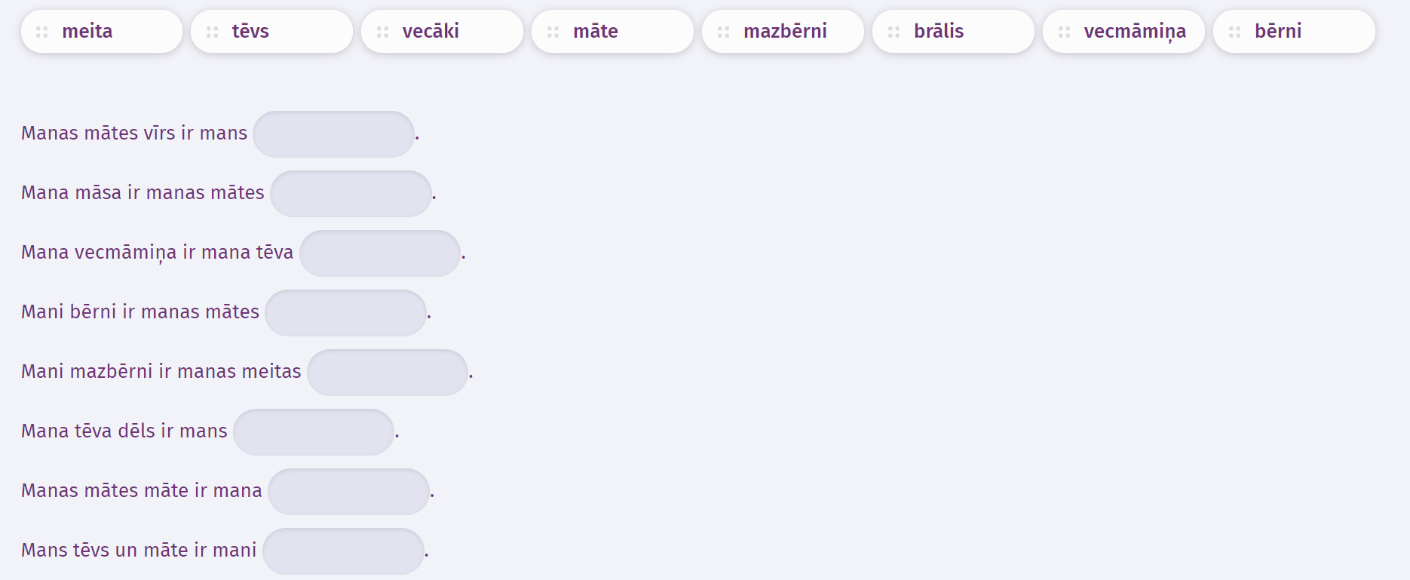
Ievieto!
Sk. arī: https://elaipa.lv/materials/A1/B2219F29-2E4B-6CA4-135F-69A704808659

Slide 13
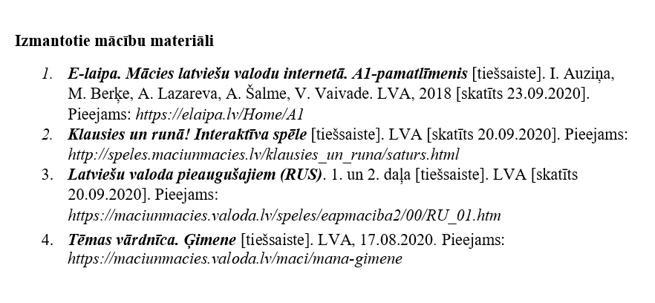

Slide 14
Projekts „Latviešu valodas apguve, lai sekmētu trešo valstu pilsoņu iekļaušanos darba tirgū 2” (Nr. PMIF/8/2019/3/01)
Projekta mērķis: nodrošināt mūsdienīgu un daudzveidīgu latviešu valodas un integrācijas jautājumu apguvi trešo valstu pilsoņiem (un citām personām, kuras likumīgi uzturas Latvijas teritorijā) turpmākas izglītības ieguves, ikdienas saskarsmes un darba tirgus vajadzībām.

